Slide 1

Математика
3 класс
Повторение табличных и внетабличных случаев умножения и деления
Подготовила учитель начальных классов
Блинник Инна Ивановна
МАОУ СОШ №111 г. Краснодар

Slide 2
Вспомните таблицу умножения:
5 × 9, 8 × 3, 6 ×4, 7 × 8,
48 : 8, 35 : 5, 72 : 9, 63 : 7.

Slide 3

Проверь:
45, 24, 24, 56, 6, 7, 8, 9.

Slide 4
Запишите выражения:
Сумму чисел 5 и 4 увеличьте в 2 раза.
Разность чисел 8 и3 увеличьте в 6 раз.
Разность чисел 10 и 4 уменьшите в 3 раза.
Сумму чисел 80 и 20 уменьшите на 10.
Разность чисел 14 и 4 увеличьте на 30.

Slide 5

Проверь:
( 5 + 4 ) × 2 = 18
( 8 – 3 ) × 6 = 30
( 10 – 4 ) : 3 = 2
( 80 – 20 ) – 10 =50
( 14 – 4 ) + 30 = 40

Slide 6
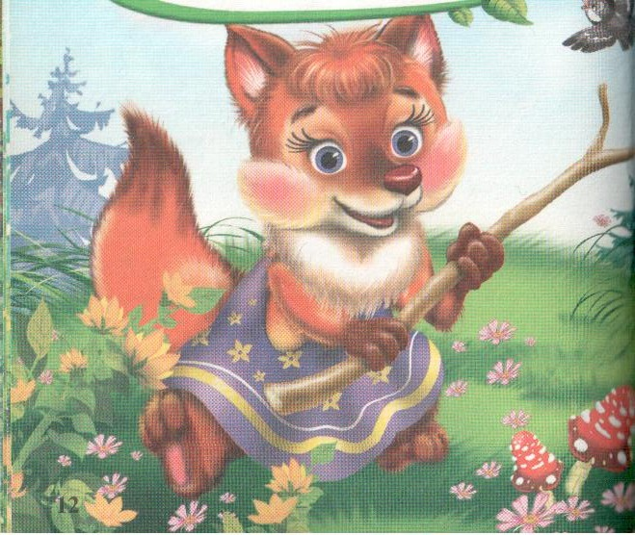
Задачи на смекалку
Лиса поймала 15 окуней и разложила их в 5 кучек так, что в каждой кучке было разное количество рыб.
Попробуйте и вы их так разложить.
Проверь:
1+2+3+4+5

Slide 7
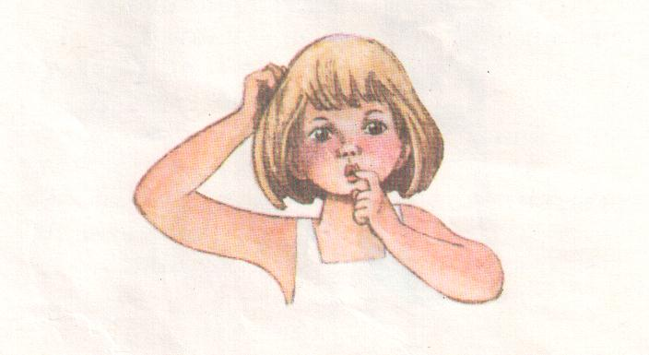
Моей сестре сегодня исполнилось 3 года. Когда она родилась, мне было 6 лет 5 месяцев. Сколько лет мне теперь?
Проверь:
9 лет 5 месяцев

Slide 8
Блиц- турнир
Из мешка продали 20 кг сахара, и в ней осталось 40. На сколько больше кг осталось, чем продали?
40 – 20 = 20 ( кг )
В магазине 4 метра ткани стоят 64 рубля. Сколько стоят 2 метра такой ткани?
1) 64 : 4 = 16 ( р.) – стоит 1 метр.
2) 16 × 2 = 32 ( р.) – стоят 2 метра.
( 64 : 4 ) × 2 = 32 ( р. )

Slide 9
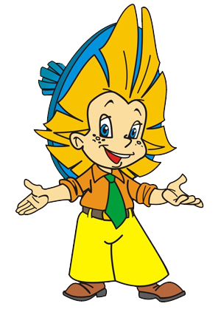
Вычислите:
26 + 18 × 4 =
80 : 16 ×13 =
76 – 96 : 8 =
72 : 18 + 7 ×8 =
60 : 15 ×13 =
96 – 72 : 12 + 15 =
78 – 19 × 2 + 34 =
98
65
64
60
52
105
74

Slide 10

Подведем итог урока:
-Что сегодня повторяли на уроке?
-Что было сложно?
-Что особенно понравилось?

Slide 11
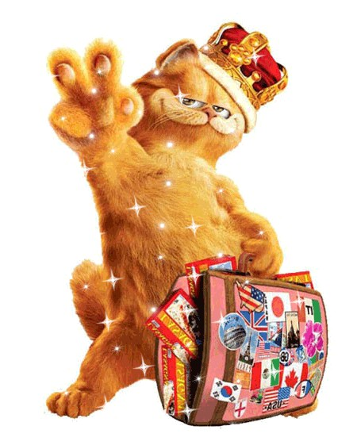
Спасибо за работу

